Slide 1


AEM WEEKEND SHARING
AEM周末分享
第147期
一剪闲云一溪月，
一程山水一年华

Slide 2
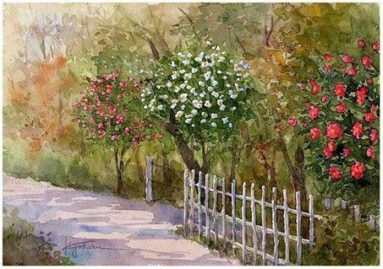
AEM WEEKEND SHARING
许多人，信步去看一场花事，渡船去赏一湖春水，从一座城到一个镇，一路风尘。
有人将闲云装进行囊，有人将故事背负肩上，他们都在寻找那个属于心灵的原乡。

Slide 3
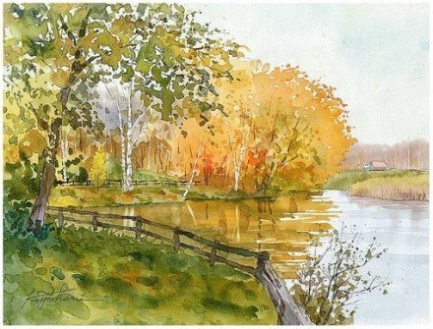
AEM WEEKEND SHARING
心就像一块田，放过什么进去，都会播下种子，或早或晚。
在条件成熟时种出果实，或甜或苦，或绿树成荫，或芒刺满地。

Slide 4
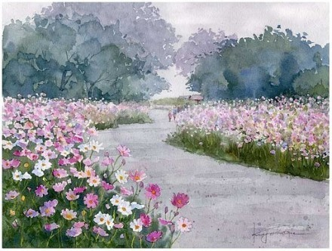
AEM WEEKEND SHARING
心念一动，即如撒种，有时连有了收成也毫无知觉。
我们曾如此渴望命运的波澜，到最后才发现：人生最曼妙的风景，竟是内心的淡定与从容。

Slide 5
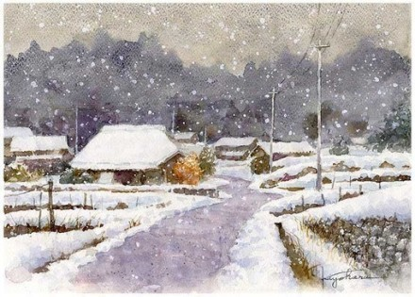
AEM WEEKEND SHARING
我们曾如此期盼外界的认可，到最后才知道：世界是自己的，与他人毫无关系。

Slide 6
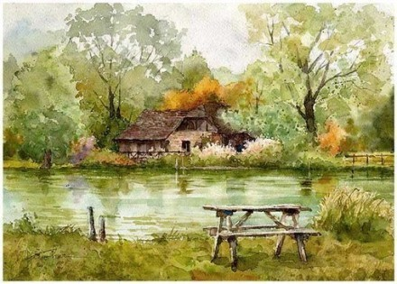
AEM WEEKEND SHARING
真正的闲，是心灵中超然物外；真正的忙，是工作里浑然忘我。
真正的退，是处世时自然低调；真正的进，是做事中泰然担当。

Slide 7
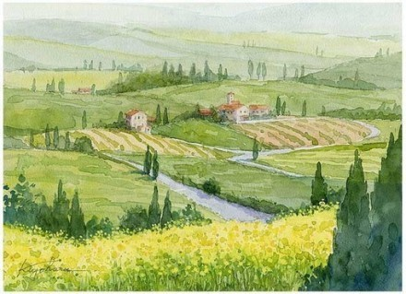
AEM WEEKEND SHARING
真正的静，是生命里寂然涤思；真正的动，是世路上毅然向前。
真正的记，是脑海里珍藏印记；真正的忘，是微笑里坦荡无余。

Slide 8
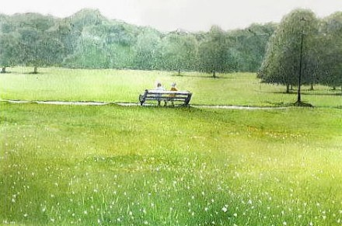
AEM WEEKEND SHARING
云在窗外踱步，鸟在檐下穿飞。
袅袅的香雾里，似有若无地诠释虚实相生的人生。

Slide 9
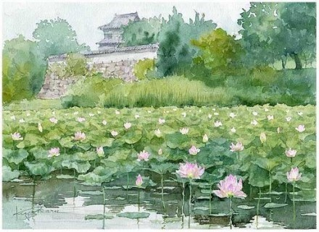
AEM WEEKEND SHARING
如果你拥有一片清淡寡和的心境，哪怕身处车水马龙的闹市，哪怕居于纷闹喧嚣的红尘，亦能感受春风过耳、秋水拂尘的清雅。
一花一世界，一叶一如来。

Slide 10

AEM WEEKEND SHARING
春来花自青，秋至叶飘零，无穷般若心自在，语默动静体自然。
笑着面对，不去埋怨。悠然，随心，随性，随缘。

Slide 11
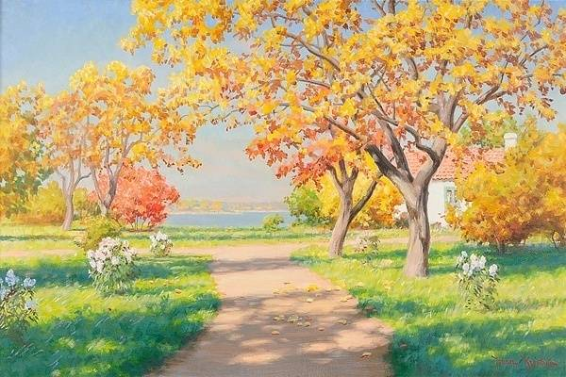
AEM WEEKEND SHARING
生活其实很简单，就是给自己微笑，给身边的人温暖。
喜欢一句话：你若盛开，清风自来。

Slide 12
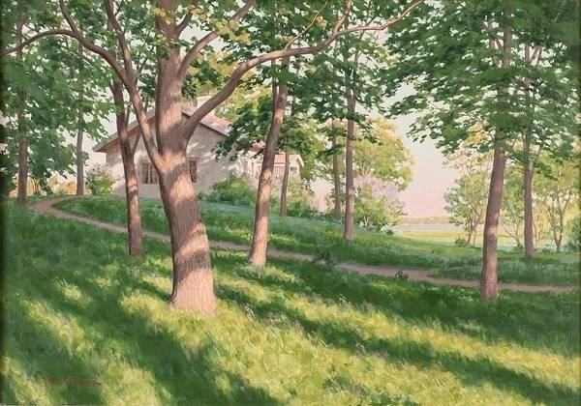
AEM WEEKEND SHARING
感谢岁月，教会了我们爱与宽容，
让我们学会了感恩与珍惜，也学会了淡定与从容。

Slide 13

AEM WEEKEND SHARING
一剪闲云一溪月，一程山水一年华；
一世浮生一刹那，一树菩提一烟霞。

Slide 14
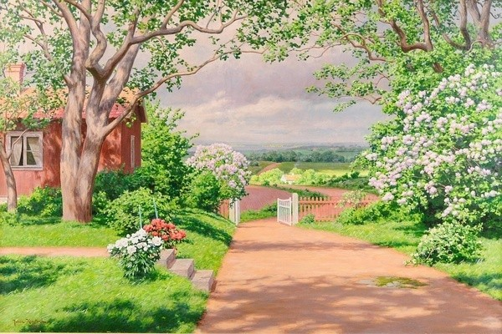
AEM WEEKEND SHARING
安享一剪菩提的光阴，俯瞰烟火人间，品静好人生。
以从容的心态对待生活中的所有，用微笑摇曳出彼岸的春天。

Slide 15
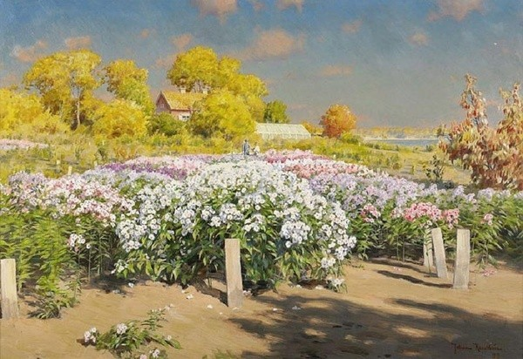
AEM WEEKEND SHARING
让幸福像花一样开放，让那些平淡的时光在指尖绽放光彩，镌刻出生命的最美。
大度看世界，从容过生活！

Slide 16

AEM WEEKEND SHARING
周末愉快！
共创 共进 共赢 共享
AEM科技人力资源部

